Slide 1


TIẾT 2

Slide 2



ÂM NHẠC
KHỞI ĐỘNG

Slide 3
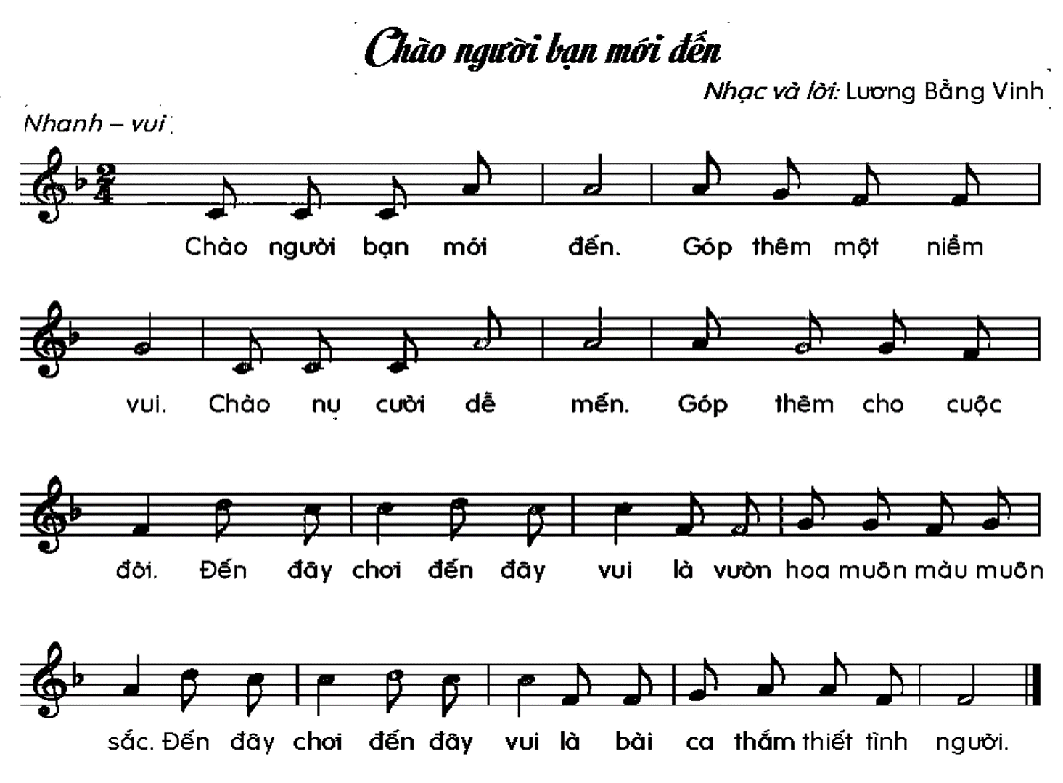

Slide 4



HÁT THEO NHẠC ĐỆM
KẾT HỢP GÕ ĐỆM

Slide 5
HÁT KẾT HỢP
BODY PERCUSSION

Slide 6
HÁT KẾT HỢP
VẬN ĐỘNG THEO NHỊP ĐIỆU

Slide 7

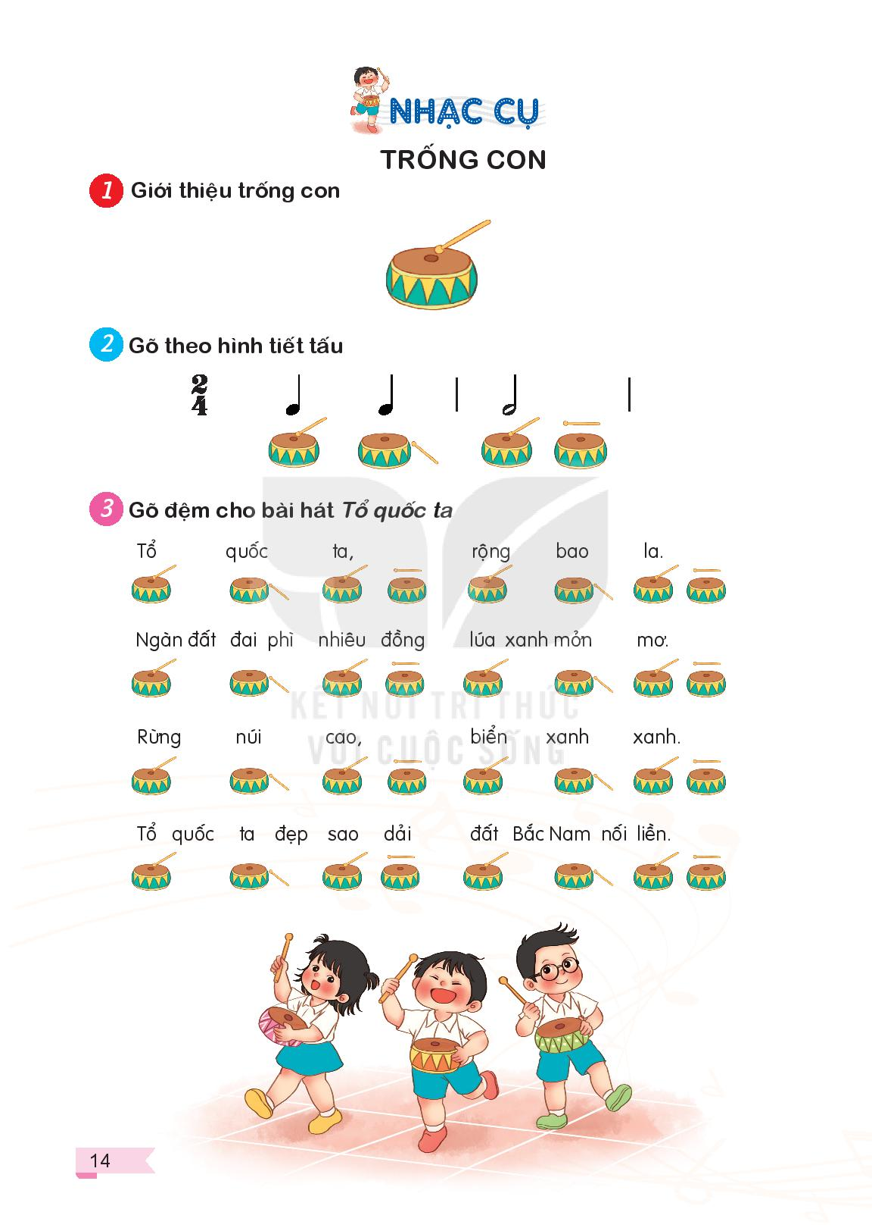
Nhạc cụ:
TRỐNG CON

Slide 8
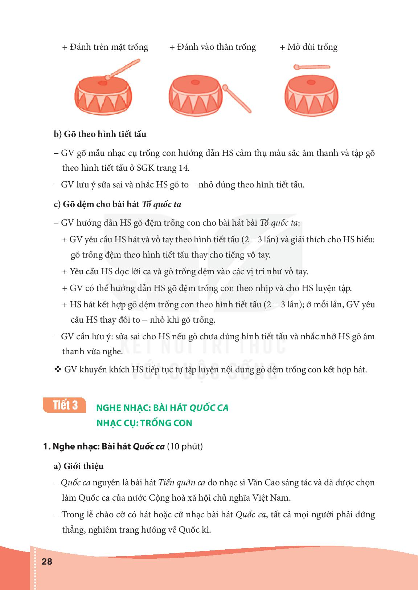
TRỐNG CON

Slide 9
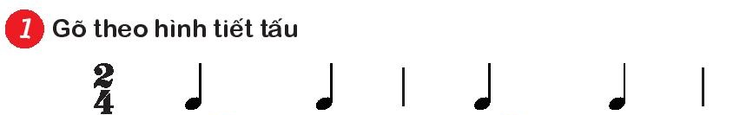
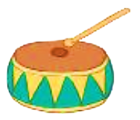
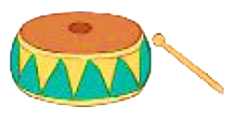

Slide 10
TRỐNG CON
GÕ ĐỆM CHO BÀI HÁT

Slide 11
